Slide 1
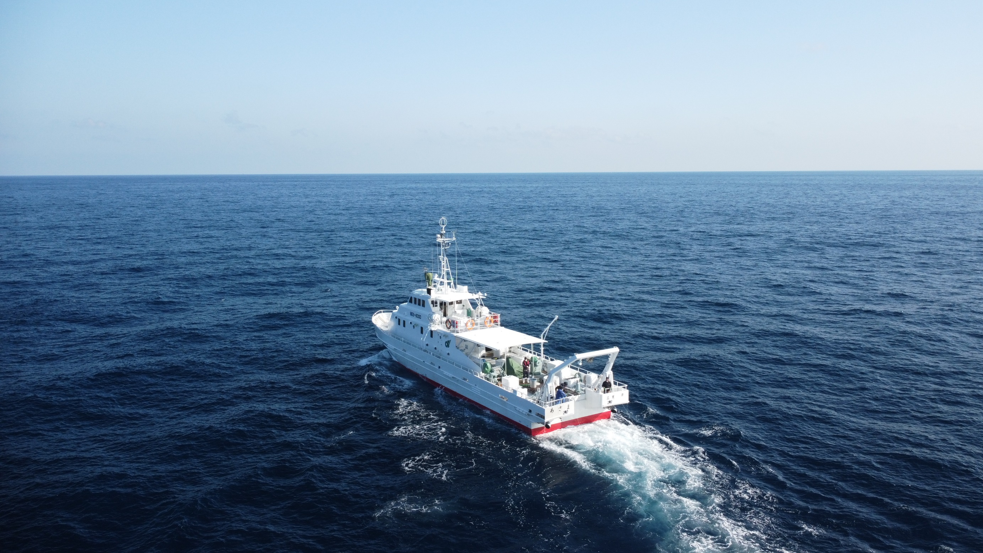

三重県水産研究所
Mie Prefecture Fisheries Research Institute
令和６年度 要覧

Slide 2

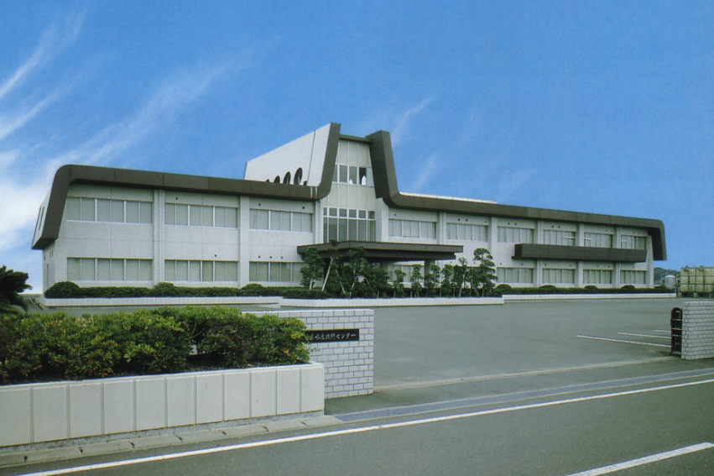
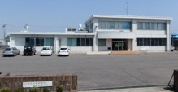
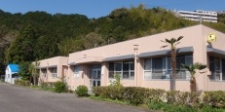
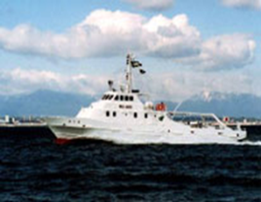
目次
●水産研究所の概要／沿革・・・・・・・・・・１ページ
●組織案内・・・・・・・・・・・・・・・・・２
●事業紹介 企画・水産利用研究課・・・・・・３
資源管理・海洋研究課・・・・・・４
沿岸資源増殖研究課・・・・・・・５
養殖・環境研究課・・・・・・・・６
鈴鹿水産研究室・・・・・・・・・７
尾鷲水産研究室・・・・・・・・・８
●所在地・連絡先／農林水産部各研究所紹介・・裏表紙
左上：水産研究所本所（志摩市）
右上：鈴鹿水産研究室（鈴鹿市）
右下：尾鷲水産研究室（尾鷲市）
左下：調査船「あさま」

Slide 3
水産研究所の概要
三重県は南北およそ1,000km以上にも及ぶ海岸線をもっており、遠浅の砂浜が広がる伊勢湾、湾内と外洋水が混合する伊勢湾湾口部、リアス海岸が広がる志摩半島、黒潮の影響を強く受ける熊野灘など、それぞれ特徴ある海域で様々な漁業が行われています。
しかしながら、近年、水産資源の減少、漁場環境の悪化や漁業者の高齢化、気候変動等による海洋環境の変化など、水産業や漁村を取り巻く情勢は厳しさを増しています。
こうした状況をふまえ、三重県水産研究所では、漁業者や関係団体の抱える課題を的確に把握し、漁業生産の安定と収益性の向上を実現するために、省力・高収益水産業の推進、気候変動に適応した水産業の推進、水産資源の維持管理と増殖、高付加価値化の推進に関する試験研究に取り組むとともに、得られた成果の普及に努めています。
沿革
年 | 出 来 事
明治32年 昭和42年 昭和59年 | 「三重県水産試験場」を県庁内に創設（全国で３番目）、業務を開始 その後、志摩郡浜島町へ移転 湯の山養魚場、伊勢湾分場、尾鷲分場を設置 各分場が独立し、４水産試験場体制（内水面水試、伊勢湾水試、浜島水試、尾鷲水試）となる 4水試を廃止、「三重県水産技術センター」を浜島町に施設整備のうえ設置し、他の３水試は内水面分場、伊勢湾分場、尾鷲分場と改称 組織改正により県の８試験研究機関を統合した三重県科学技術振興センターを設立、「三重県科学技術振興センター水産技術センター」となる 内水面分場を廃止し、伊勢湾分場に統合 「三重県科学技術振興センター水産研究部」に改称、２分場は鈴鹿水産研究室、尾鷲水産研究室に改称 マハタ種苗量産安定化研究施設を三重県尾鷲栽培漁業センター敷地内に整備 組織改正により科学技術振興センターを廃止し、「三重県水産研究所」を設置
昭和5から35年
平成10年
平成11年
平成13年
平成16年
平成20年

Slide 4
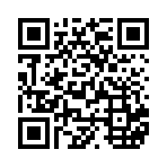
組織案内
三重県水産研究所は、志摩市浜島町に本所、鈴鹿市と尾鷲市に研究室を置き業務を行っています。各課・室の概要は下記の通りです。次ページ以降に詳細な業務を記載しています。また、ＷＥＢサイトもご覧ください。
【三重県水産研究所】
https://www.pref.mie.lg.jp/suigi/hp/index.shtm
水産研究所
ＱＲコード
総務調整課
企画・水産利用研究課
資源管理・海洋研究課
沿岸資源増殖研究課
養殖・環境研究課
鈴鹿水産
研究室
尾鷲水産
研究室
(鈴鹿水産研究課)
(尾鷲水産研究課)
総務調整課
・総務、予算経理、施設管理に関すること
企画・水産利用研究課
資源管理・海洋研究課
・試験研究に係る企画連絡調整
・研究成果情報の発信、産学官連携
・スマート水産業の推進
・漁況、海況に係る調査研究
・主要魚種の資源評価、資源管理
・トラフグ等の資源増大技術
沿岸資源増殖研究課
養殖・環境研究課
・イセエビ、アワビ等の資源増殖、
資源管理
・藻場の保全・再生
・青さのりの養殖技術
・真珠、マガキ等の養殖技術
・赤潮、貝毒の監視
・内湾漁場環境の保全
・海水魚の病害対策
鈴鹿水産研究室
尾鷲水産研究室
・伊勢湾の生態系保全、環境の保全再生
・二枚貝類等の資源管理、資源増殖
・黒のりの養殖技術
・内水面の生態系および環境の保全再生
・魚類の種苗生産、
育種技術および養殖技術
・海水魚の病害対策

Slide 5
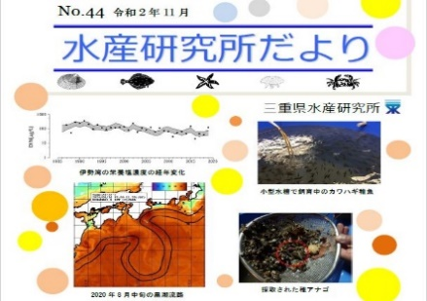
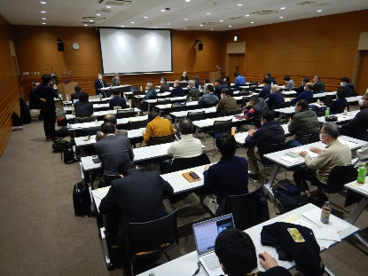

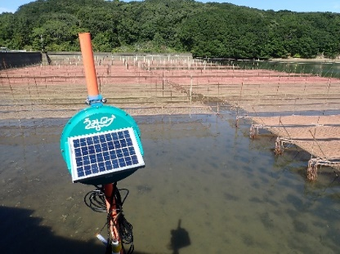
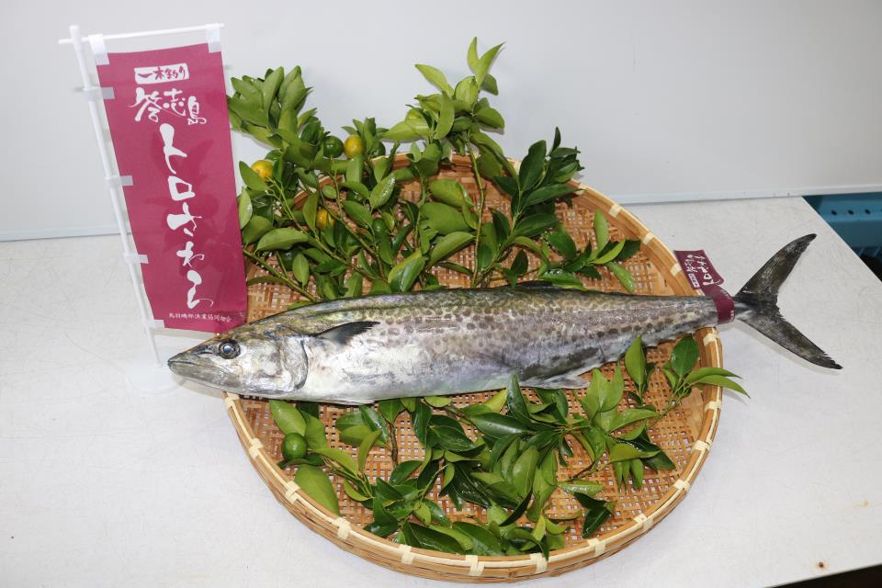
企画・水産利用研究課の事業紹介
事業概要
水産試験研究の企画・調整、進捗管理、研究評価、産学官連携の対応および研究成果の情報発信と広報活動を行っています。また、調査船「あさま」（84トン）の運営・維持管理業務を行っています。
そのほか、水産業のスマート化の推進、水産物の付加価値向上および未利用水産物の利用に関する試験研究を行っています。
広報紙の発行
研究成果報告会
調査船「あさま」
企画・水産利用研究課ではこんな仕事してます！
〇水産業のスマート化の推進
水産資源の低迷や漁業者の高齢化・減少が進む中、本県水産業の持続的な発展を図るためには、AI・ ICT等の活用により、資源の持続的利用、漁業の生産性や所得の向上につながるスマート化が必要となっています。
漁業者、水産関係団体、大学等で構成する「みえスマート水産業研究会」において、スマート水産業の社会実装に向けて協議するとともに、研修会の開催やスマート機器を活用した養殖管理技術の開発等により、水産現場におけるスマート化を進めています。
漁場環境情報を収集する
IoT観測機器
〇水産物の付加価値向上に向けた取組
県産水産物の価値向上やブランド化を支援するための取組として、水産物の成分特性や季節変動の特徴を把握するための調査を行っています。
これまで、鳥羽市・漁業と観光の連携促進協議会との連携により、答志島で水揚げされるサワラの脂質含量の季節変化等を把握し、脂がのって商品価値が高い「答志島トロさわら」のブランド化に貢献しました。また、未利用・低利用資源の食用以外への用途も含めた新たな活用方法の検討を行っています。
答志島トロさわら
３

Slide 6

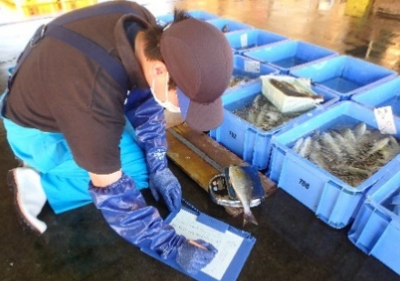
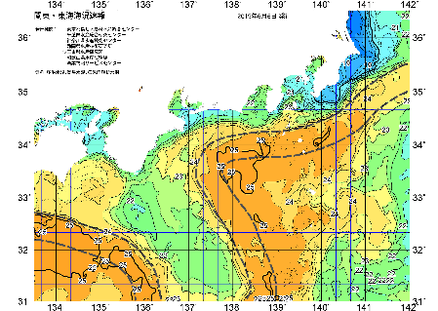
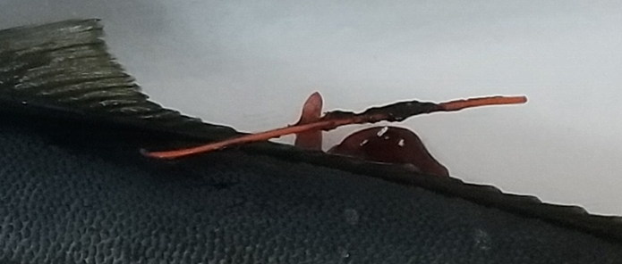
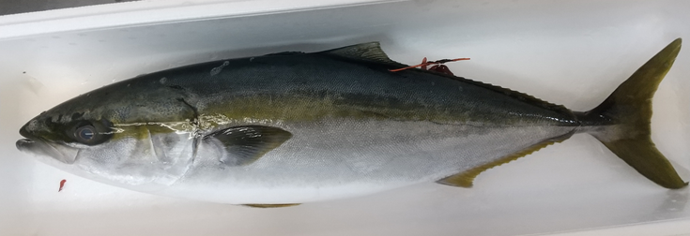
資源管理・海洋研究課の事業紹介
事業概要
三重県沿岸の定置網、まき網の主な漁獲対象である、サバ類、イワシ類、
ブリ等を中心に、成長、回遊等の資源生態および資源の評価・管理に関する研究を行うとともに、資源の持続的な利用方法に関する提案を行っています。
また、調査船による熊野灘の海洋観測を定期的に実施するとともに、漁業者の漁場探索の参考になる水温等の情報をホームページ上に掲載し、漁業関係者への情報提供を行っています。
市場での調査の様子
調査船による浮魚礁調査
ＷＥＢ上に掲載している海況図
資源管理・海洋研究課ではこんな仕事してます！
〇漁海況に関する情報収集・発信
近年、気候変動や黒潮の大蛇行などの影響もあり、漁場環境が大きく変化しています。漁場の形成に大きな影響を与える海の状態（海況）を把握するため、調査船による海洋観測や設置型の計測器による水温・塩分の測定、人工衛星画像による海洋環境の調査を行うとともに、得られた結果をホームページやFAXを通じて漁業関係者および一般県民に広く情報提供しています。
調査船「あさま」での調査風景
〇ブリの標識放流調査
ブリは熊野灘沿岸の大型定置網で最も水揚げ量が多い魚種です。熊野灘には夏頃に稚魚が来遊しますが、その後の回遊実態はよくわかっていません。そこで、熊野灘で天然のブリ稚魚に標識を付けて放流し、回遊や成長を明らかにする調査を行っています。
本調査によって、標識ブリが順調に再捕されてきており、得られたデータを解析することで、資源管理に役立てていきたいと考えています。
1cm
再捕された標識魚
（背中のオレンジ色の棒状のものが標識）
４

Slide 7
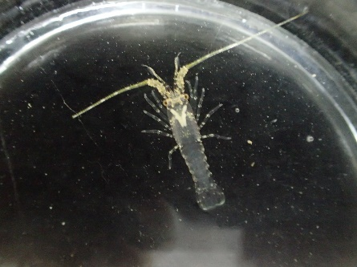
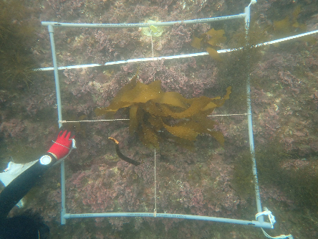
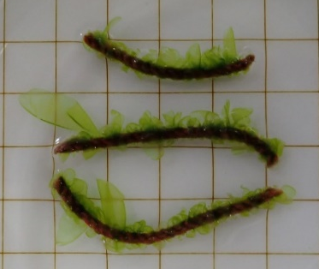
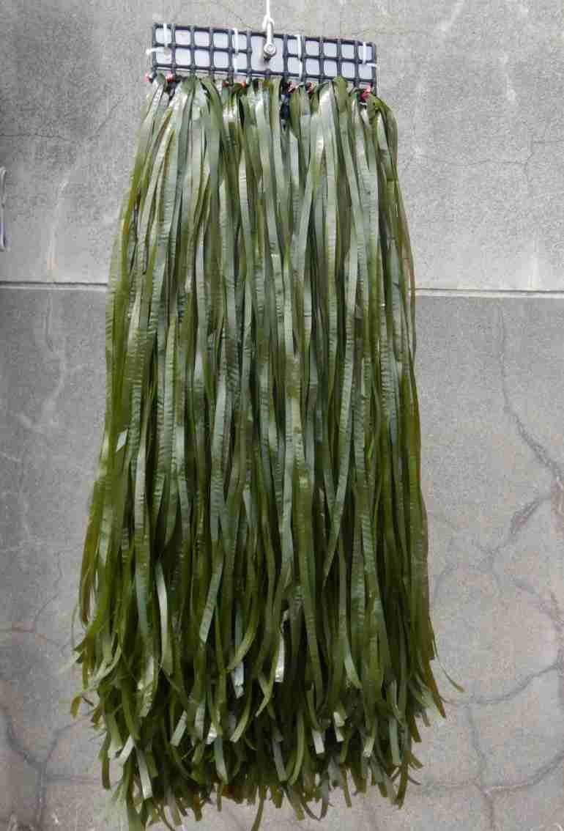
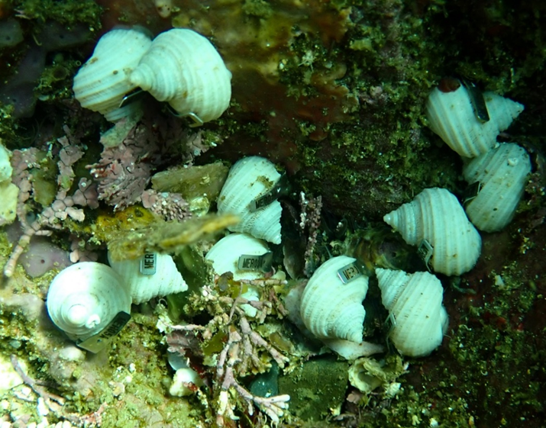
沿岸資源増殖研究課の事業紹介
事業概要
沿岸資源であるイセエビやアワビなどの持続的利用を図るため、資源評価や資源管理、藻場造成に関する調査を行っているほか、伝統的な漁法である海女漁業の振興を目的としたアワビ等磯根資源の増殖に関する研究を行っています。
また、青さのり養殖生産量の向上や安定した経営のため、養殖技術の高度化にかかる技術開発や生産者への指導、助言を行っています。
捕獲したイセエビの幼生
（プエルルス）
藻場調査の様子
養殖網から芽生えた青さのり
沿岸資源増殖研究課ではこんな仕事してます！
〇イセエビ資源の安定化に向けた調査
イセエビは「県のさかな」、「三重ブランド」に認定されている沿岸漁業の重要種です。しかし、県内のイセエビ漁獲量は令和元年以降減少傾向にあることから、安定的に漁獲していくために、科学的知見に基づく資源管理が必要です。
イセエビはプエルルス幼生として沿岸の岩礁域に来遊して成長したものが漁獲対象となるので、プエルルスコレクターを海に垂下してプエルルス幼生を捕獲し、来遊量を調べることで将来の漁獲量を推定する調査を行っています。
〇環境変化に対応した海女漁業のための技術開発
プエルルスコレクター
近年の高水温化などの環境変化に伴う藻場の減少により、藻場を生息場とするアワビ等の磯根資源が減少し、海女漁業の存続が危ぶまれています。
そこで、アワビよりも藻場減少の影響を受けにくいサザエを対象とした人工種苗の放流技術開発、藻場が減少した現状を踏まえたアワビ種苗の放流方法の検討を行います。また、藻場を回復させるため、人工生産したサガラメ種苗の海女による効果的な移植技術を開発します。
試験放流されたサザエ種苗
５

Slide 8
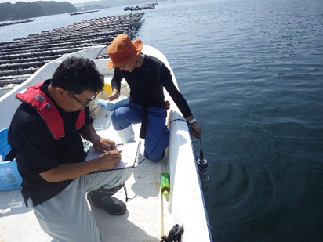
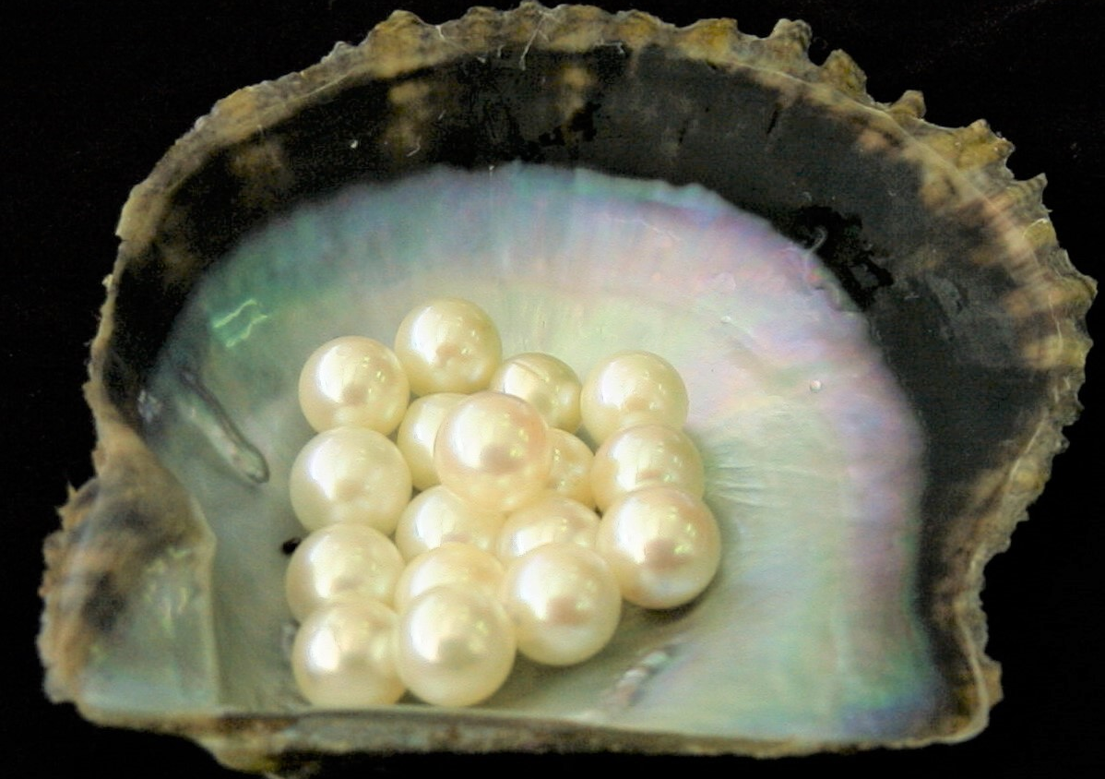
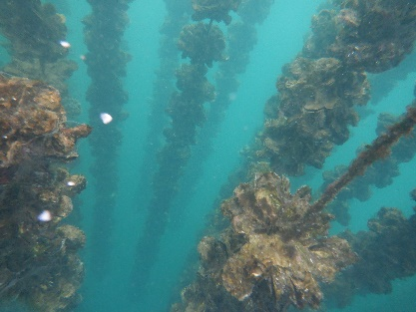
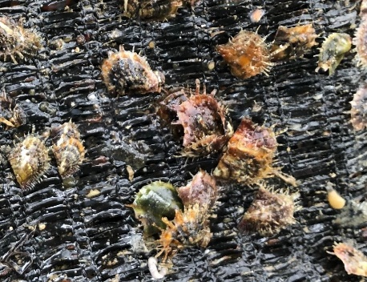
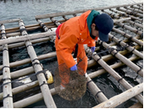
養殖・環境研究課の事業紹介
事業概要
伊勢・鳥羽・志摩地域の重要産業である真珠及びマガキ等貝類養殖業の持続的、効率的な生産を実現するため、育種・採苗技術の開発、内湾漁場の水質・底質のモニタリングや二枚貝の餌となり赤潮や貝毒の原因ともなるプランクトンの監視等の研究を行っています。
また、マダイ・ブリ・クロマグロといった養殖魚の病気の診断と予防・治療対策の指導を行っています。
海域での水質等の観測
アコヤ真珠
カキ養殖の垂下連
養殖・環境研究課ではこんな仕事してます！
〇気候変動に適応した真珠養殖の確立
気候変動や黒潮大蛇行による海水温上昇など漁場環境の変化に対応した真珠養殖を確立することが真珠の安定生産のために重要となっています。
このため、三重県アコヤシードバンクのもと、アコヤガイの様々な系統保存と選抜育種により高水温に強いアコヤガイ種苗の作出を進めるとともに、ICTブイによる環境情報の提供やアコヤタイムラインの運用による適正養殖管理の推進に取り組んでいます。
生産したアコヤガイの稚貝
〇養殖カキの安定生産に向けた研究
カキ養殖では気候変動に伴う海況の変化によって、カキのへい死や成長不良が大きな問題となっています。
そこで、高水温への適応の可能性がある西日本産種苗の導入や新たな漁場となる伊勢湾での養殖、養殖カキの成長抑制などに取り組み、養殖カキの安定生産を目指しています。また、養殖業者、関係市町、漁協と協働で、カキ養殖漁場の環境モニタリング調査を実施し、情報提供を行っています。
カキの養殖漁場の環境調査
６

Slide 9
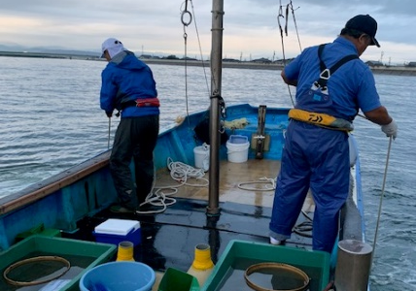
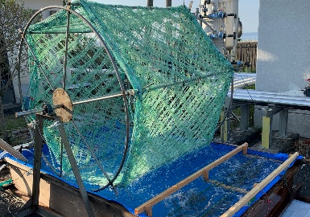
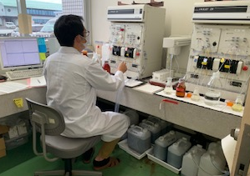
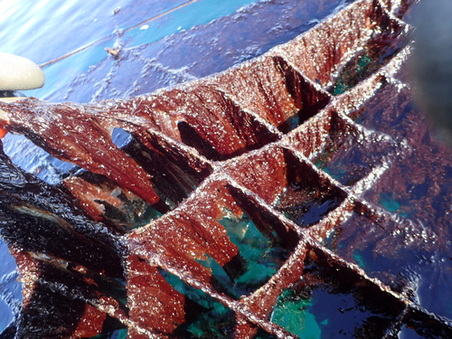
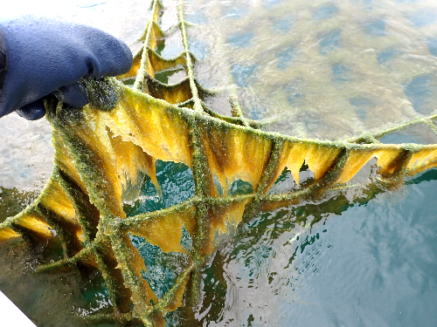
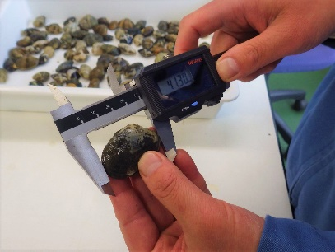
鈴鹿水産研究室の事業紹介
事業概要
伊勢湾の生態系保全及び環境保全、持続可能な漁業・養殖業を目指して、定期的な伊勢湾の海洋観測・水質分析結果の情報発信を行っています。現場調査を通して得られたデータの解析により主に伊勢湾で漁獲される魚介類の資源管理・増殖手法の検討、色落ち耐性のあるノリ品種開発のための室内培養・養殖試験、内水面に関する現場調査（アユ）などの業務を行っています。
水質分析
二枚貝の現場調査
ノリ養殖試験のための陸上採苗
鈴鹿水産研究室ではこんな仕事してます！
〇黒ノリの色落ち対策
伊勢湾の沿岸域では黒ノリ養殖が広く営まれており、冬季の重要な漁業種となっていますが、近年、黒ノリ漁期の後半（２～３月）に、漁場の栄養塩類（窒素、リン）不足に伴う黒ノリの「生育不良」「色落ち（色調の悪化） 」被害が頻発しています。そこで、採苗・育苗期の生育不良対策と収獲期の色落ち対策として、養殖漁場での施肥による、育苗促進、色落ち抑制・色調向上を図るための試験を行っています。
正常なノリ（上）と
色落ちノリ（下）
〇伊勢湾の重要資源に関する調査
（アサリ、ハマグリ、カタクチイワシ等）
伊勢湾では、アサリ、ハマグリ、シジミ等を対象とした採貝漁業、アナゴ、クルマエビ、ガザミ等を対象とした小型底びき網漁業、カタクチイワシ等を対象とした船びき網漁業などが営まれていますが、近年、多くの種で資源量が減少しています。そこで、伊勢湾の重要な水産資源について、資源量の水準やその動向を的確に推定、評価し、資源の減少要因の究明や資源の回復対策につなげていくための調査を行っています。
アサリの測定
７

Slide 10
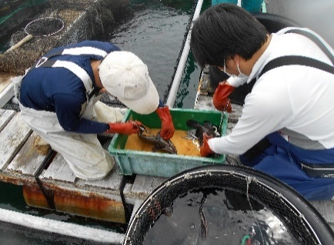
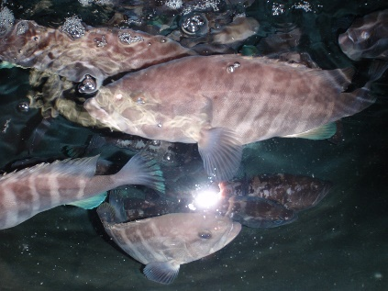
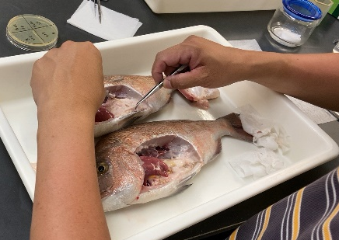
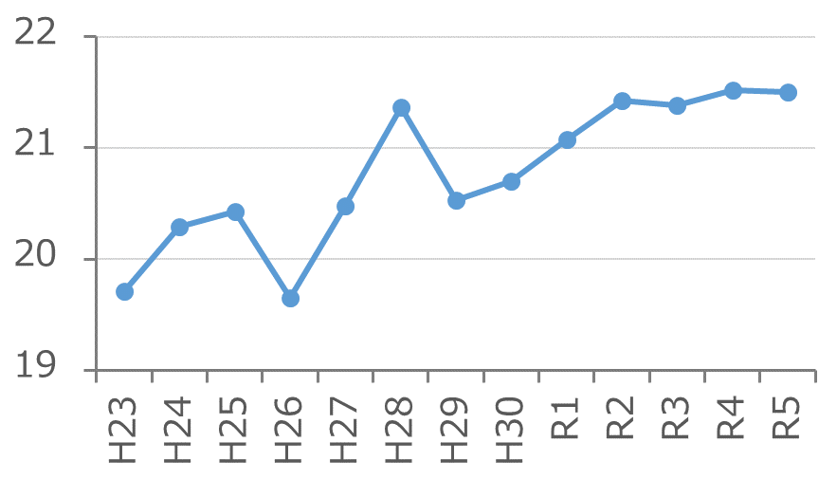
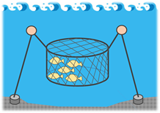
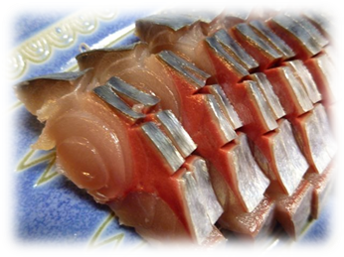
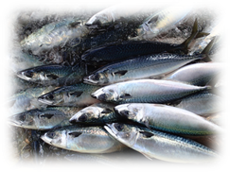
尾鷲水産研究室の事業紹介
事業概要
東紀州地域の重要産業である魚類養殖業の経営の安定、健全な養殖魚の生産を目的として、マハタ等海水魚類の種苗生産、マサバ等新魚種の養殖技術の開発、適切な給餌方法や餌料組成の検討、養殖魚の品質改良と付加価値向上、養殖漁場の環境調査、高水温化に伴い増加している魚病の被害軽減に資する技術開発、魚病診断や投薬指導を行っています。
試験魚識別用の標識付け作業
マハタの飼育試験
マダイの魚病診断
尾鷲水産研究室ではこんな仕事してます！
〇水温の低い、深い水深での魚類養殖技術の実証
急激な高水温化により増加している魚病被害の軽減に向けて、水温の低い、深い水深での魚類養殖技術の実証を進めています（令和６年度～）。
この取組は、深い水深まで沈めることができる「浮沈（ふちん）式のイケス」を用いて、低い水温に加えて、波の影響が軽減されるストレスの少ない環境でマハタを飼育し、生存率の向上を目指すものです。
尾鷲湾の水温
平均水温（℃）
高水温化
浮沈式イケスを用
いた養殖イメージ
〇養殖期間が短く、付加価値の高い新魚種「マサバ」の試験養殖
新たな養殖魚種として、養殖期間が短く、付加価値の高い「マサバ」の試験養殖に取り組んでいます（令和５年度～）。人工生産された稚魚を、配合飼料を与えながら育てることで、寄生虫（アニサキス）の感染リスクが低く、品質（脂の乗り）の安定した「マサバ」を生産することを目標としています。
現在は、漁協や漁業者の協力を得て、海面イケスや陸上水槽での試験養殖を進めており、「マサバ」が安定生産できれば、新たなブランド魚の創出により、養殖業の多角化や、地域の活性化につながるものとして、期待されます。
サバの刺身（イメージ）
８

Slide 12
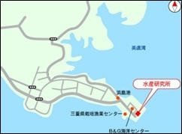
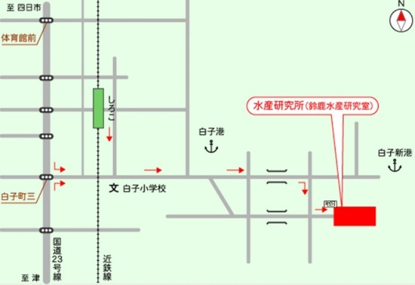
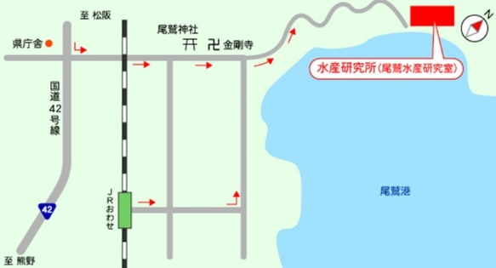



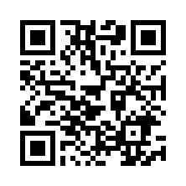
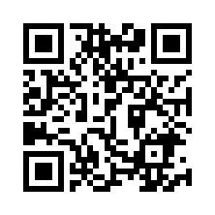
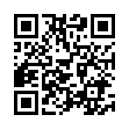
所在地・連絡先
水産研究所（本所）
〒517-0404 三重県志摩市浜島町浜島3564-3
【TEL】0599-53-0016
【FAX】0599-53-2225
【e-mail】suigi@pref.mie.lg.jp（鈴鹿・尾鷲共通）
【交通機関】近鉄志摩線鵜方駅からバス(宿浦行)
に乗り、朝日山バス停から徒歩20分
英虞湾
浜島港
水産研究所
三重県栽培漁業センター
B＆G海洋センター
鈴鹿水産研究室
〒510-0243 三重県鈴鹿市白子1-6277-4 【TEL】059-386-0163
【FAX】059-386-5812
【交通機関】近鉄白子駅から徒歩10分
鈴鹿水産研究室
白子町三
白子小学校
国道 号線
23
金剛寺
尾鷲水産研究室
〒519-3602 三重県尾鷲市天満浦古里215-2
【TEL】0597-22-1438
【FAX】0597-22-1439
【交通機関】JR尾鷲駅から徒歩30分
(タクシーで10分)
国道 号線
尾鷲水産研究室
42
農林水産部 各研究所紹介
農業研究所 | https://www.pref.mie.lg.jp/nougi/hp/index.htm
畜産研究所 | https://www.pref.mie.lg.jp/tikuken/hp/index.htm
林業研究所 | https://www.pref.mie.lg.jp/ringi/hp/index.htm

